Slide 1
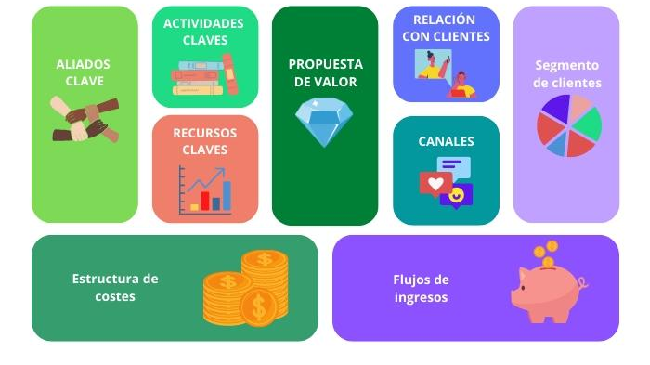
Aliados clave
-Nuestra empresa no necesitará unirse con alguna empresa que se enfoque en el análisis del marketing y si no es posible crear una que se enfoque en eso
-También necesitaremos asociarnos con una compañía de internet adecuada
-También una que nos proporcione servidores adecuados
-También podríamos asociarnos con emprendedores más pequeños como influencers youtubers y demás
Actividades clave
es el análisis del marketing actual o qué zonas requieren más el sistema.
es el mantenimiento y verificación de posibles errores o Bugs que no se hayan resuelto
Propuesta de valor
- Ofrecemos información delos estacionamientos cercanos a tu ubicación ,
Reservas de espacios,
Ayuda ala gestoría de los parqueaderos para los propietarios
- Ofrecemos un sistema de reservas que se encarga de conectar a los usuarios y al dueño del parqueadero, como también de Ofrecer alternativas de estacionamiento
Relaciones con clientes
Buscamos que el sistema sea rápido eficiente y concreto
Buscaremos poder escuchar todas las peticiones que tengan los usuarios para poder mejorar el sistema
Segmento de clientes
personas que porten algún tipo de vehículo privado o de uso personal.
No poder encontrar un estacionamiento cuando lo necesitan
Recursos clave
- Necesitamos de un buen internet uno o varios servidores dependiendo del caso programadores que sean capaces de analizar reparar y parchar el sistema si es necesario analistas del mercado
Canales
Los clientes comunicaran con nosotros por medio dela página web o por el envío de correos
Nos comunicaremos por medio de nuestras redes sociales oficiales de la empresa
Y nos daremos a conocer por medio de las redes sociales, por el boca a boca y otros medios
Estructura de costos
Costo fijo: Los costos fijos de la empresa son el internet los servidores el pago a los empleados posibles costos del mantenimiento del sistema y cualquier otro que estipule la ley actual del país
Cualquier emergencia o daño que se ocasione a los usuarios del sistema por algún fallo o similar
Costos por el marketing realizado al sistema a la empresa
Fuente de ingresos
Nuestras principales formas de ganar dinero será al tomar una pequeña comisión por las reservas hechas en el sistema y por suscripciones premium para obtener funciones especiales en el sistema tanto en los usuarios como en los propietarios de los parqueaderos

Slide 2
Segmento de clientes
Grupo objetivo: personas que porten algún tipo de vehículo privado o de uso personal
No poder encontrar un estacionamiento cuando lo necesitan
Propuesta de valor
- Ofrecemos información delos estacionamientos cercanos a tu ubicación ,
Reservas de espacios,
Ayuda ala gestoría de los parqueaderos para los propietarios
- Ofrecemos un sistema de reservas que se encarga de conectar a los usuarios y al dueño del parqueadero, como también de Ofrecer alternativas de estacionamiento
Canales
Los clientes comunicaran con nosotros por medio dela página web o por el envío de correos
Nos comunicaremos por medio de nuestras redes sociales oficiales de la empresa
Y nos daremos a conocer por medio de las redes sociales, por el boca a boca y otros medios
Relaciones con clientes
Buscamos que el sistema sea rápido eficiente y concreto
Buscaremos poder escuchar todas las peticiones que tengan los usuarios para poder mejorar el sistema

Slide 3
Fuente de ingresos
Nuestras principales formas de ganar dinero será al tomar una pequeña comisión por las reservas hechas en el sistema y por suscripciones premium para obtener funciones especiales en el sistema tanto en los usuarios como en los propietarios de los parqueaderos
Actividades clave
Las principales actividades que necesitamos realizar son
la recolección de información sobre nuevos parqueaderos sus condiciones y si son actos para ingresar al sistema
la segunda es el análisis del marketing actual o qué zonas requieren más el sistema
la tercera es el mantenimiento y verificación de posibles errores o Bugs que no se hayan resuelto
Recursos clave
- Necesitamos de un buen internet uno o varios servidores dependiendo del caso programadores que sean capaces de analizar reparar y parchar el sistema si es necesario analistas del mercado
Asociaciones clave
Nuestra empresa no necesitará unirse con alguna empresa que se enfoque en el análisis del marketing y si no es posible crear una que se enfoque en eso
También necesitaremos asociarnos con una compañía de internet adecuada
También una que nos proporcione servidores adecuados
También podríamos asociarnos con emprendedores más pequeños como influencers youtubers y demás

Slide 4
Estructura de costos
Costo fijo: Los costos fijos de la empresa son el internet los servidores el pago a los empleados posibles costos del mantenimiento del sistema y cualquier otro que estipule la ley actual del país
Cualquier emergencia o daño que que se ocasione a los usuarios del sistema por algún fallo o similar
Costos por el marketing realizado al sistema a la empresa

